Slide 1
Thème 10 : Performance: le temps

Slide 2
Plan de la séance d’aujourd’hui
Objectifs spécifiques de la semaine
Compléments sur la matière
Correction et revue du devoir #10
Exercices #10 : Performance - le temps

Slide 3
Où en sommes-nous ?
Première partie – les bases
Semaine 0 : revue des préalables
Semaines 1, 2, 3 : circuits combinatoires, flot de conception (incluant les bancs d’essai), technologies
(contrôle #1)
Deuxième partie – concevoir des systèmes numériques
Semaine 4, 5, 6 : circuits séquentiels, chemins des données et arithmétique sur FPGA
Semaine 7 : la vérification
(contrôle #2)
Troisième partie - systèmes numériques avancés
Semaine 8 : retour sur simulation, synthèse, implémentation
Semaine 9 : processeurs à usage général
Semaine 10 : performance – le temps
Semaine 11 : performance – latence, débit et surface

Slide 4
Objectifs spécifiques de la semaine
Après le cours d’aujourd’hui, l'étudiant(e) devrait être capable de :
Analyser un système numérique pour identifier le chemin critique et en donner la fréquence maximale d’horloge. (B4)
Dans le processus de conception d'un circuit, adopter de bonnes pratiques pour atteindre les spécifications temporelles et éviter des problèmes de synchronisation. (B5)

Slide 5
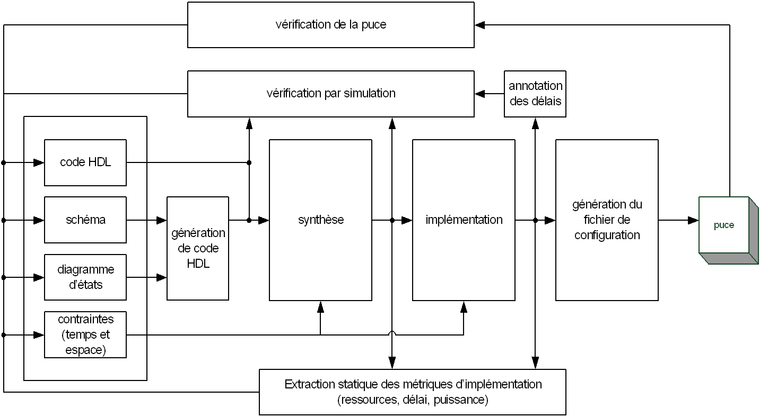
Analyse et correction des délais (« Timing closure »)
Placement
&
Routage

Slide 6
PolyRisc – Analyse des chemins (quel est le chemin critique?)

Slide 7
Correction et revue du devoir 10

Slide 8
Exercices 10

